Slide 1
Tarief berekenen LG31
IBS 1.3 – les 2

Slide 2
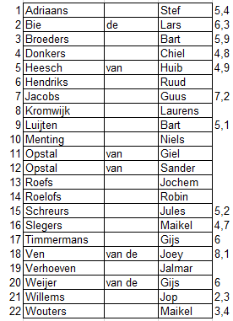
Terugblik IBS 1.2
Beoordeeld wat ingeleverd was.

Slide 3
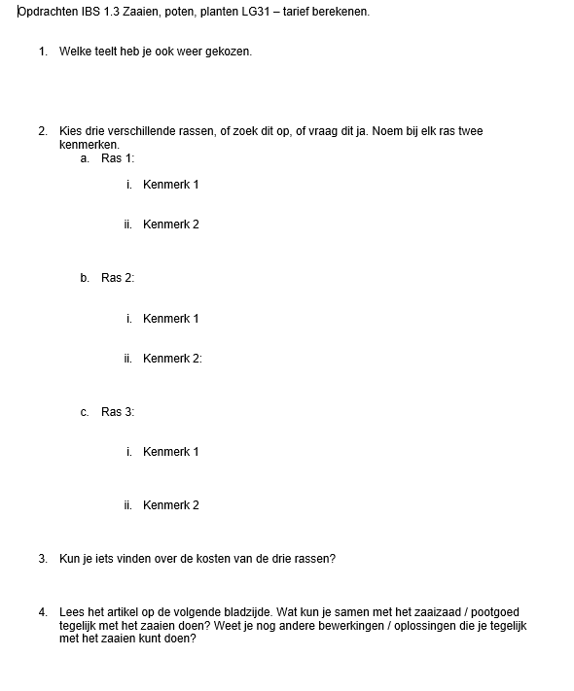
Wat hebben we voor de vakantie gedaan.
Dieper in op het zaaien.

Slide 4
Wat gaan we deze week doen
Uitwerken van de antwoorden van het zaaien en verwerken in je verslag van periode 2.
Hoe maak je een verslag?
Voorpagina
Koppen en hoofdstukken
Inhoudsopgave
Volledige beschrijving (link) staat op Wikiwijs.
Inhoud uitgangsmateriaal

Slide 5
Verslag
Pak je laptop en open je verslag (of begin opnieuw)
Voorblad
Titel
Foto/plaatje
Naam, klas, docent, datum
Geen paginanummer of voettekst.

Slide 6
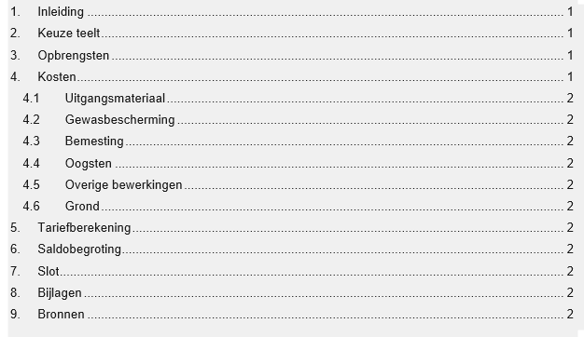
Inhoudsopgave
Automatisch
Gebruik dus ook paginanummers
Geef de hoofdstukken nummers
voorwoord niet
Geef subhoofdstukken ook nummers. Bijvoorbeeld 1.2 of 1.3.1

Slide 7
Verslag
Inleiding
Introduceer je onderwerp
Vertel wat je gaat onderzoeken
En hoe je dat hebt aangepakt

Slide 8
Algemeen
Overal hetzelfde lettertype (Arial)
Overal dezelfde lettergrootte (11)
Overal dezelfde regelafstand.
Uiteraard kunnen koppen afwijken
Zorg voor nul taalfouten
Lees na of het lekker leest.
Maak alinea’s
Gebruik bijlagen waar nodig.

Slide 9
Verslag
Lay-out
Als je verslag er netjes uitziet sta je met 1-0 voor.
Gebruik afbeeldingen als ze iets toevoegen
Gebruik het knipprogramma (heeft tegenwoordig elke laptop)
Kijk het na als je het geprint hebt.

Slide 10
Keuze teelt
Pak de teelt van de vorige periode
Welk ras ga je kiezen?
Voor een goed eindresultaat, moet je zorgen voor goed zaad!

Slide 11
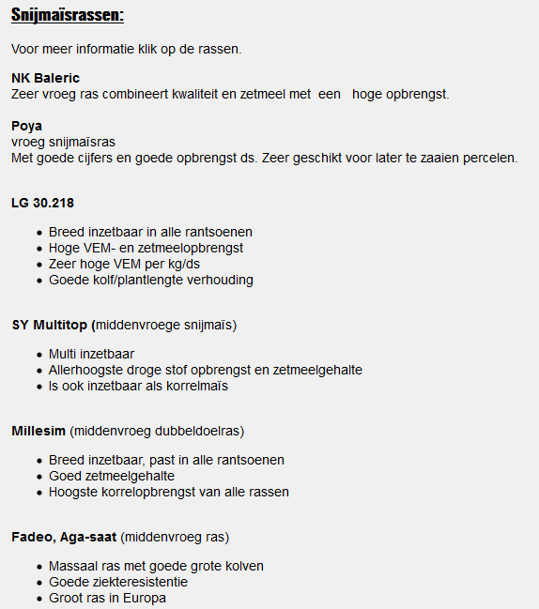

Slide 12
Kosten zaaizaad
Hoeveel heb je nodig per hectare?
Hoeveel kost het per zak/korrel
Verschil in prijzen?

Slide 13
Wat kun je samen doen?
Gecoat zaaizaad?
Zaaien en bemesten?
Zaaien en beschermen?

Slide 14
Het tarief van het zaaien zelf.
Trekker + werktuig
Juiste trekker, juiste vermogen.
Zeker uitrekenen bij eigen mechanisatie.

Slide 15
Dat was ‘m!
Dagge bedankt zijt, da witte.

